Slide 1
Проект pygame
Строков Даня 9-6

Slide 2
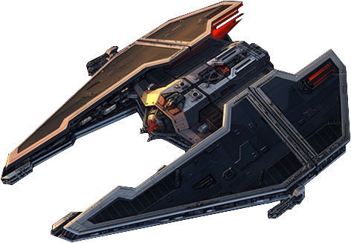
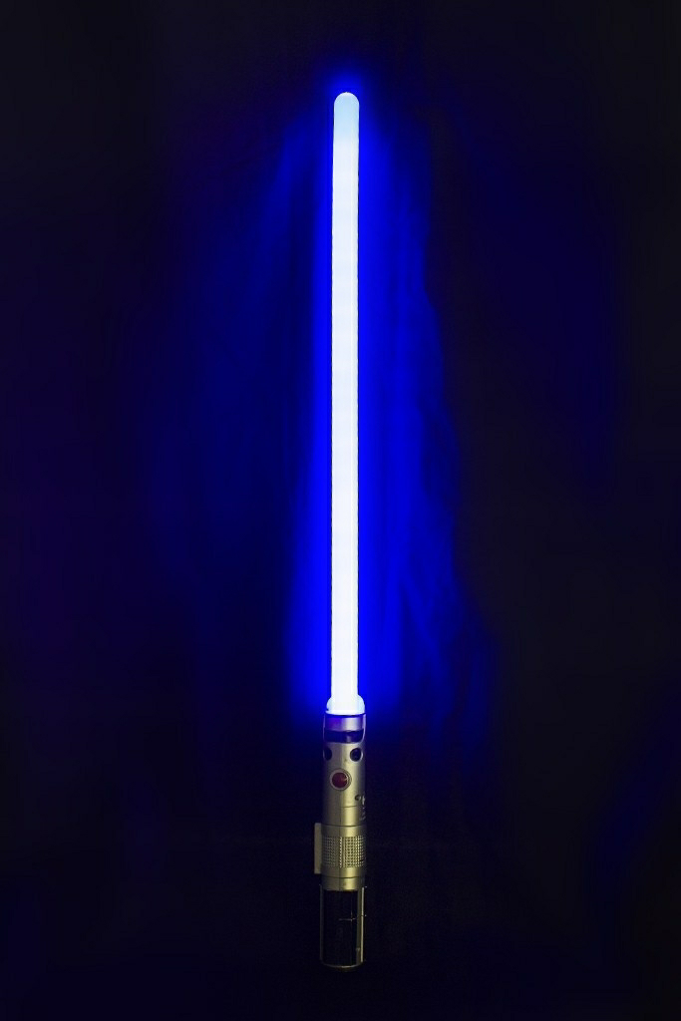
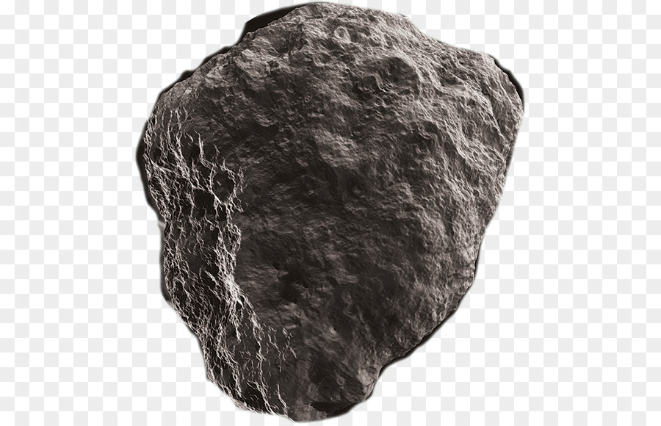
Краткое описание игры
Игрок переносится в 1970-ые года, в космос. Игра бесконечная, так что пользователю будет требоваться уходить от столкновения с астероидами, или же отбивать их бластерами своего корабля.

Slide 3
бонусы
На протяжении всего пути герою будут предоставлены три типа бонусов.
Первый тип – щит. На пять секунд все столкновения с игроком не учитываются в шкале здоровья, так же восстанавливается 10 процентов здоровья.
Второй тип – усиление. Мощность бластеров становится сильнее в два раза, так же как и их количество
Третий тип( не реализован до конца) – появление второго корабля помощника на 10 секунд, который уничтожает все астероиды вокруг главного корабля
Между каждыми бонусами есть задержка в 5 секунд

Slide 4
Материалы и библиотеки Python
PyGame – библиотека, на которой работает вся программа.
Random – используется для хаотичного движения астероидов в окне
OS – для поддержания стабильной работы программы
Модуль Image и Спрайты - спрайтом можно назвать произвольный игровой графический объект, который может перемещаться по игровому полю.
https://https://opengameart.org/ - сайт, на котором находится большинство изображений(спрайтов)

